Slide 1
Visión del proyecto

Slide 2
Visión del proyecto
OBJETIVO.
El proyecto tiene como objetivo principal desarrollar una solución tecnológica que permita la EXTRACCIÓN AUTOMATIZADA DE LOS DATOS DEL SIE. Y la creación de interfaz WEB que facilite la consulta y generación de INFORMES ESTADÍSTICOS DE DESEMPEÑO para los diferentes usuarios dentro de la universidad.

Slide 3
Visión del proyecto
OBJETIVO.
□ EXTRACCIÓN AUTOMATIZADA DE LOS DATOS DEL SIE.
□ GENERAR INFORMES ESTADÍSTICOS DE DESEMPEÑO.

Slide 4
Visión del proyecto
PROYECTO MINIMO ACEPTABLE.
FUNSIONES PRINCIPALES.
Inicio de sesión con Google. (Administración de rol: Super administrador )
Carga de archivos en base periodos para su gestión.
Inicio de sesión con Google. (Administración de rol: Director de carrera )
Exportación de datos base a Exel relacionados a su carrera.
Inicio de sesión con Google. (Administración de rol: Director educativo )
Exportación de datos base a Exel general.

Slide 5
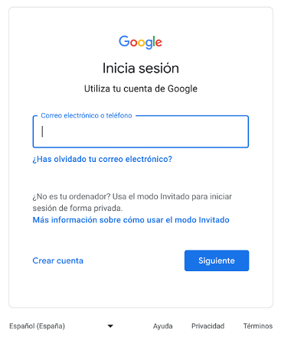
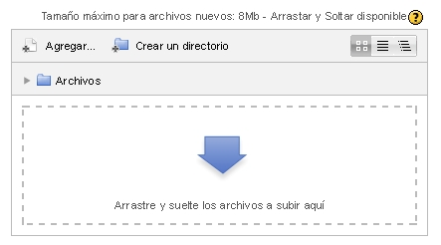
PROYECTO MINIMO ACEPTABLE.
Inicio de sesión con Google. (Administración de rol: Super administrador )
Carga de archivos en base periodos para su gestión.
Bienvenido [usuario]
Bienvenido [usuario]
Ingresar DBFS
Estatus
✔
Semestre
Ano
✔
Semestre
Ano
✔
Semestre
Ano
Ingresa cuatrimestres (Max 4)
Semestre
Ano
Semestre
Ano
Cargar datos
ok

Slide 6
PROYECTO MINIMO ACEPTABLE.
Inicio de sesión con Google. (Administración de rol: Director de carrera )
Exportación de datos base a Exel relacionados a su carrera.
Bienvenido [usuario]
Descargar desempeño de la universidad

Slide 7

PROYECTO MINIMO ACEPTABLE.
Inicio de sesión con Google. (Administración de rol: Director educativo )
Exportación de datos base a Exel general.
Bienvenido [usuario]
Carrera
Descargar desempeño de materias

